Slide 1



Мониторинг и контроль знаний обучающихся в основной школе: готовимся к ВПР по английскому языку
Смирнов Юрий Алексеевич
эксперт и автор-разработчик измерительных материалов оценки качества образования МЦКО, автор учебников и учебных пособий по английскому языку, лауреат «Гранта Москвы» в области наук и технологий в сфере образования
yurismirnov.com

Slide 2
Актуальность вопроса
ВПР
ОГЭ
ЕГЭ
2–11 классы
Итоговая оценка знаний
Мониторинг и диагностика знаний
Внутренние
Внешние
yurismirnov.com

Slide 3
Терминология
Мониторинг
постоянное наблюдение за образовательным процессом с целью достижения планируемых результатов.
Диагностика
точное определение результатов образовательного процесса.
yurismirnov.com
Notes:
Задача мониторинга – обеспечить всех участников образовательного процесса обратной связью, которая позволяет вносить изменения в ходе реализации образовательной программы для повышения качества ее результатов.
Диагностика включает контроль, проверку, оценивание, накопление статистических данных, их анализ, выявление динамики, тенденций, прогнозирование образовательного процесса.

Slide 4

Диагностическая работа
направлена на:
объективную оценку знаний
выявление пробелов в знаниях
помощь учителю с целью корректировки образовательного процесса и разработки индивидуальной образовательной траектории обучающихся
yurismirnov.com

Slide 5

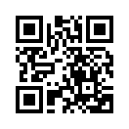
Диагностическая работа
Требования:
соответствие требованиям ФГОС в части метапредметных и предметных результатов
соответствие ПООП ООО по английскому языку*
универсальность (без привязки к конкретному учебнику)
*https://fgosreestr.ru
yurismirnov.com
Notes:
Учитывая запросы учителей и родителей младших школьников, совместно с издательством «Интеллект-Центр» мы подготовили новую серию диагностических пособий по английскому языку для учащихся 2-4 классов. Пособия серии нацелены на пошаговую подготовку к различным проверочным и диагностическим работам по английскому языку, включая ВПР, административные проверочные и диагностические работы. Содержание изданий соответствуют требованиям примерной основной образовательной программы начального общего образования (ПООП НОО) по английскому языку и ФГОС в части предметных результатов.

Slide 6
ВПР-2020
Раздел/Блок | Макс. балл | % учащихся, справившихся с заданием
1. Аудирование | 5 | 55,76
2. Осмысленное чтение текста вслух | 2 | 56,49
3. Говорение: монологическое высказывание на основе плана и визуальной информации
К1 (Содержание) | 2 | 45,71
К2 (Организация текста) | 2 | 40,25
К3 (Лексико-грамматическая правильность речи) | 2 | 33,33
К4 (Произносительная сторона речи) | 2 | 36,52
4. Чтение с пониманием основного содержания прочитанного текста | 5 | 61,62
5. Навыки оперирования языковыми средствами в коммуникативно-значимом контексте: грамматические формы | 5 | 53,23
6. Навыки оперирования языковыми средствами в коммуникативно-значимом контексте: лексические единицы | 5 | 50,43
944 934 обучающихся 8-х классов
yurismirnov.com
Notes:
Как показывает наш опыт работы с учителями и методистами английского языка РФ, наиболее остро стоит проблема диагностики и оценивания знаний детей по окончании 2, 3 и 4 классов начальной школы.

Slide 7

Проблема
Отсутствие универсального инструмента диагностики знаний школьников в основной школе и подготовки к ВПР.
yurismirnov.com
Notes:
Как показывает наш опыт работы с учителями и методистами английского языка РФ, наиболее остро стоит проблема диагностики и оценивания знаний детей по окончании 2, 3 и 4 классов начальной школы.

Slide 8



Вариант решения
соответствуют требованиям ПООП по английскому языку
соответствуют требованиям ФГОС в части предметных результатов
универсальны (нет привязки к конкретному учебнику)
содержат задания различных форматов
«Пособия-трансформеры»
Аксёнов О.О.,
Смирнов Ю.А.
Смирнов Ю.А., Воложанина Н.В.
yurismirnov.com
Notes:
Учитывая запросы учителей и родителей младших школьников, совместно с издательством «Интеллект-Центр» мы подготовили новую серию диагностических пособий по английскому языку для учащихся 2-4 классов. Пособия серии нацелены на пошаговую подготовку к различным проверочным и диагностическим работам по английскому языку, включая ВПР, административные проверочные и диагностические работы. Содержание изданий соответствуют требованиям примерной основной образовательной программы начального общего образования (ПООП НОО) по английскому языку и ФГОС в части предметных результатов.

Slide 9

Разделы стандартной диагностической работы (основная школа)
Аудирование
Грамматика и лексика
Чтение
Письмо
Говорение
yurismirnov.com
Notes:
Говорение не включено ввиду сложности организации контроля в большинстве случаев. Говорение предлагается контролировать учителем в рамках образовательного процесса

Slide 10
Аудирование. Типология заданий
Выбор правильного ответа из нескольких предложенных (multiple choice)
True/False/Not stated*
False | Not stated
В тексте есть информация по теме, но в задании ошибка! | В тексте вообще нет информации по теме, указанной в задании!
yurismirnov.com

Slide 11
True/False/Not stated
Аудиотекст:
Where have you been, Peter? I’ve been looking for you all day!
Sorry, Jane. I was at the gym.
Swimming again?
No, a yoga class this time.
False | Not stated
Peter swam at the gym. | Peter liked a yoga class.
yurismirnov.com

Slide 12


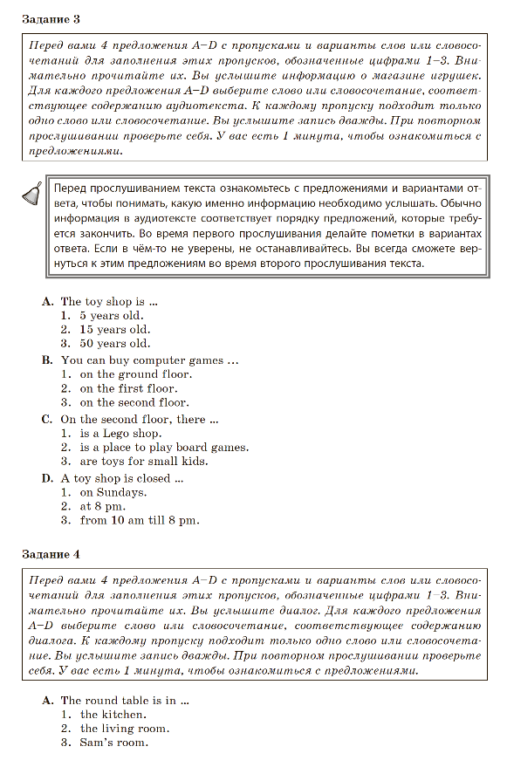
Аудирование
Выбор правильного ответа из нескольких предложенных (multiple choice)
yurismirnov.com

Slide 13
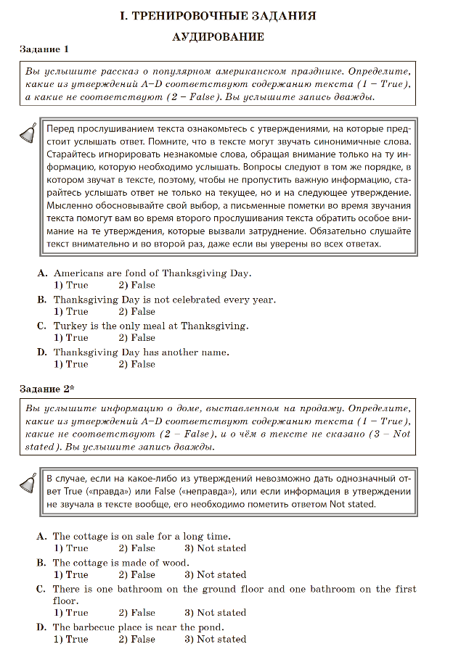
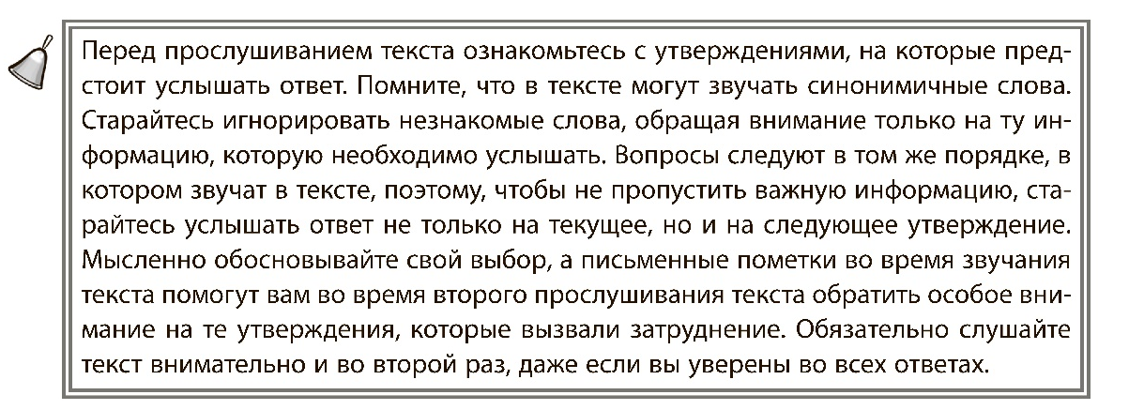
Аудирование
yurismirnov.com

Slide 14

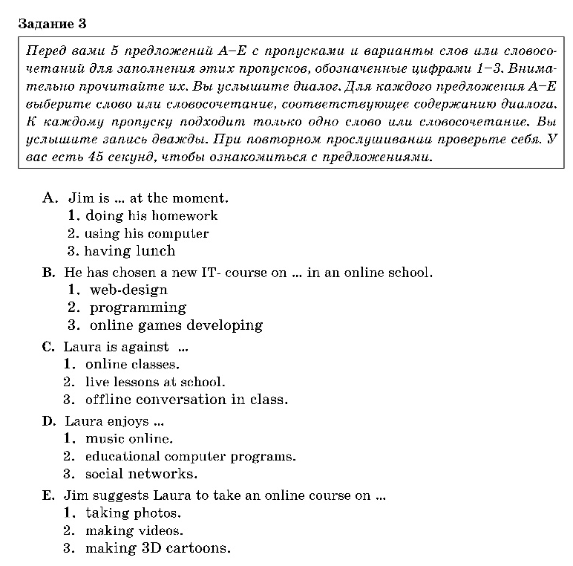
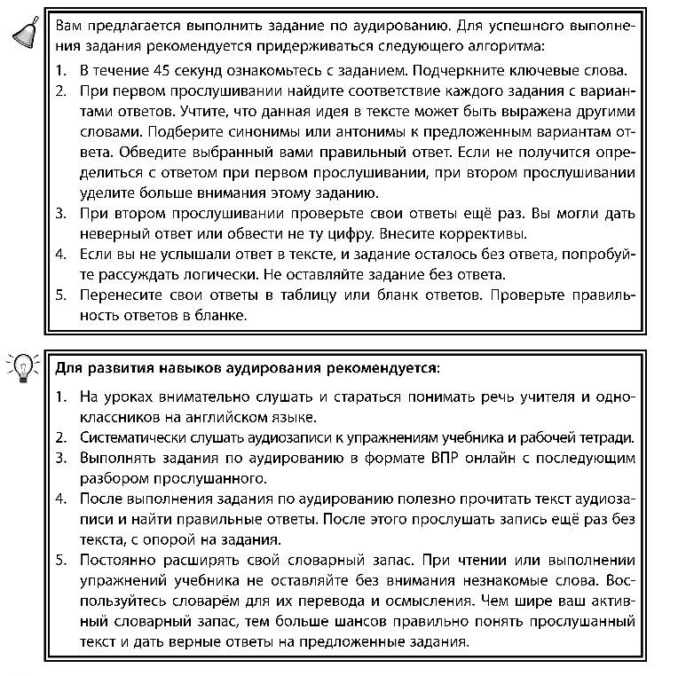
Аудирование
yurismirnov.com

Slide 15
Грамматика и лексика. Типология заданий
Грамматика | Лексика
Образование правильной формы слова | Выбор слова из списка
Выбор правильного ответа из нескольких предложенных (multiple choice)
yurismirnov.com

Slide 16
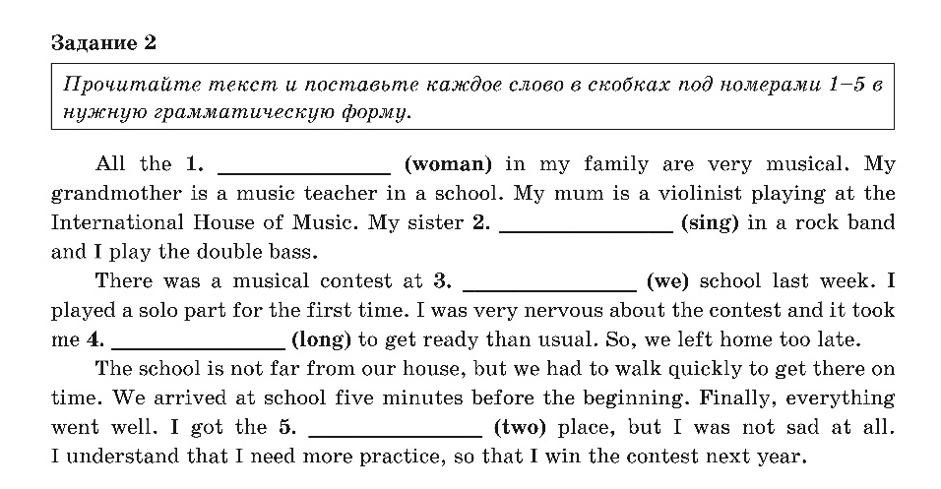
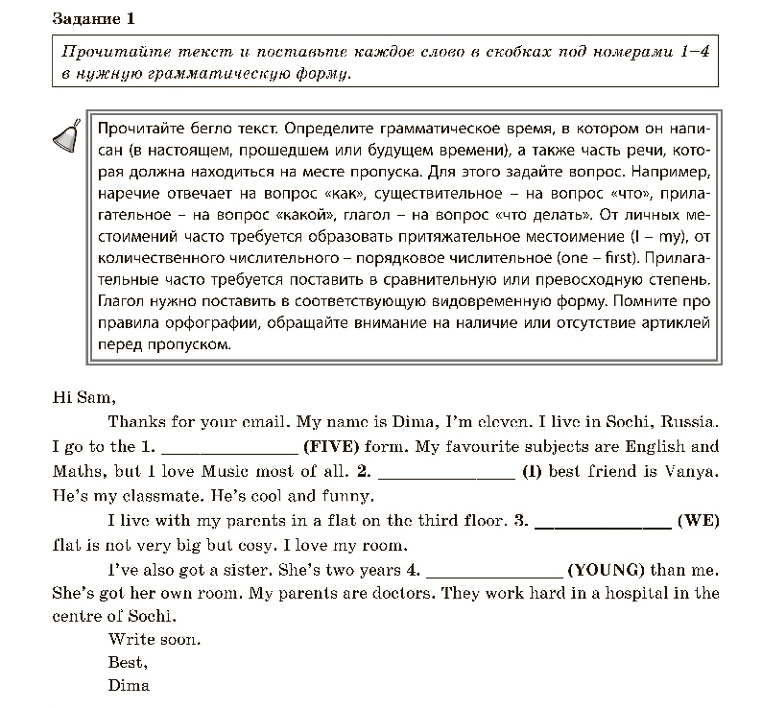
Грамматика
Образование правильной формы слова
yurismirnov.com

Slide 17
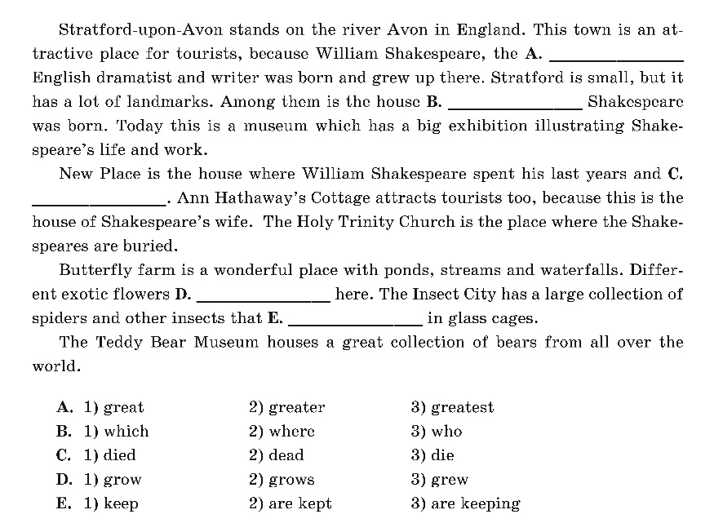
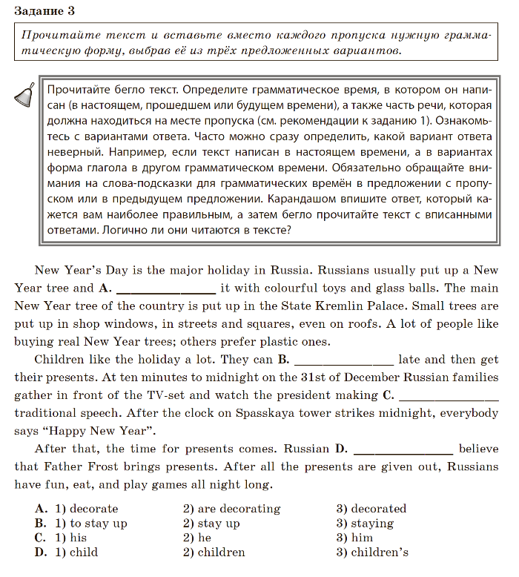
Грамматика
Выбор правильного ответа из нескольких предложенных
yurismirnov.com

Slide 18
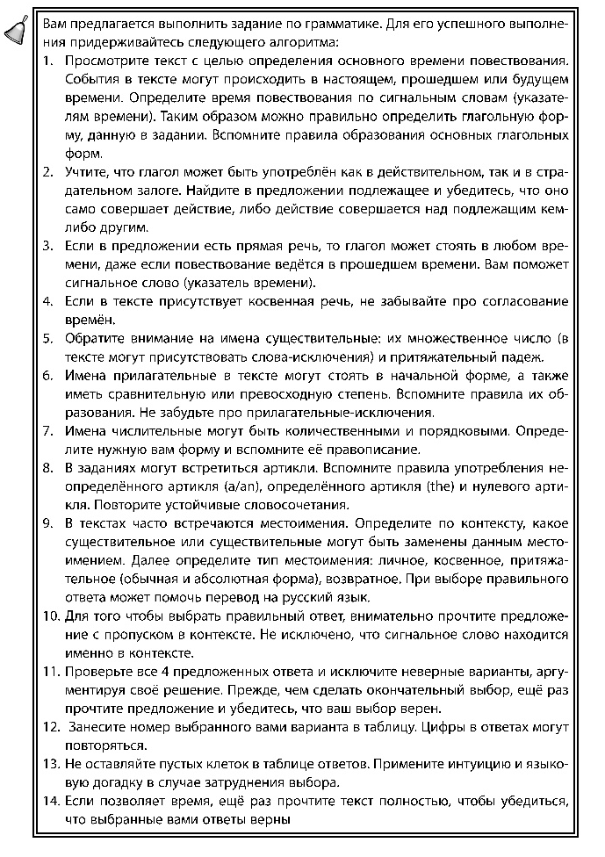
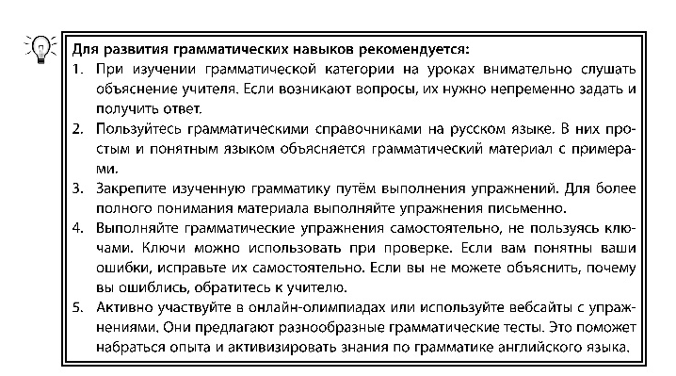
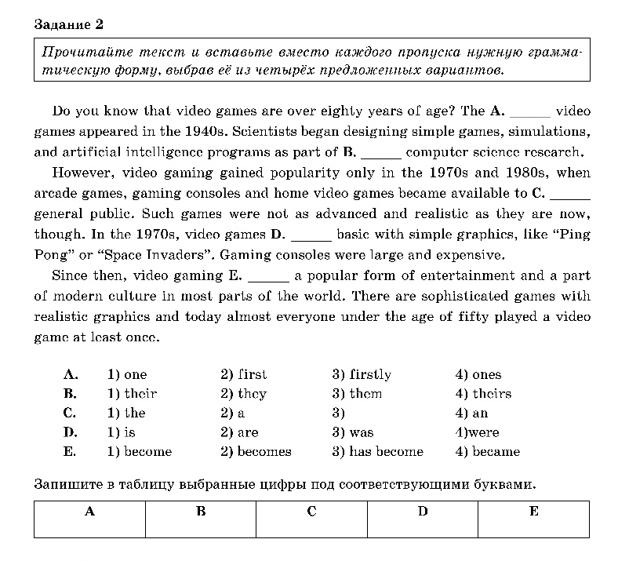
Грамматика
Выбор правильного ответа из нескольких предложенных
yurismirnov.com

Slide 19
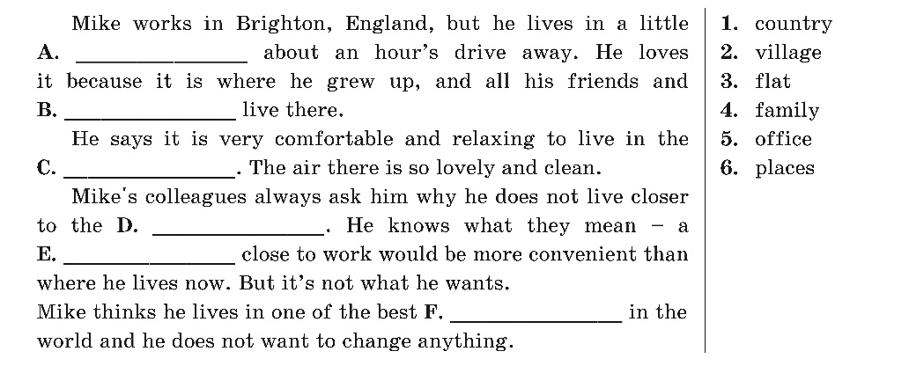
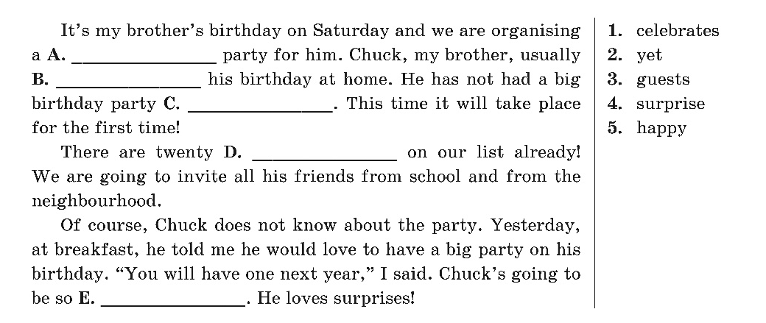
Лексика
Выбор слова из списка
yurismirnov.com

Slide 20
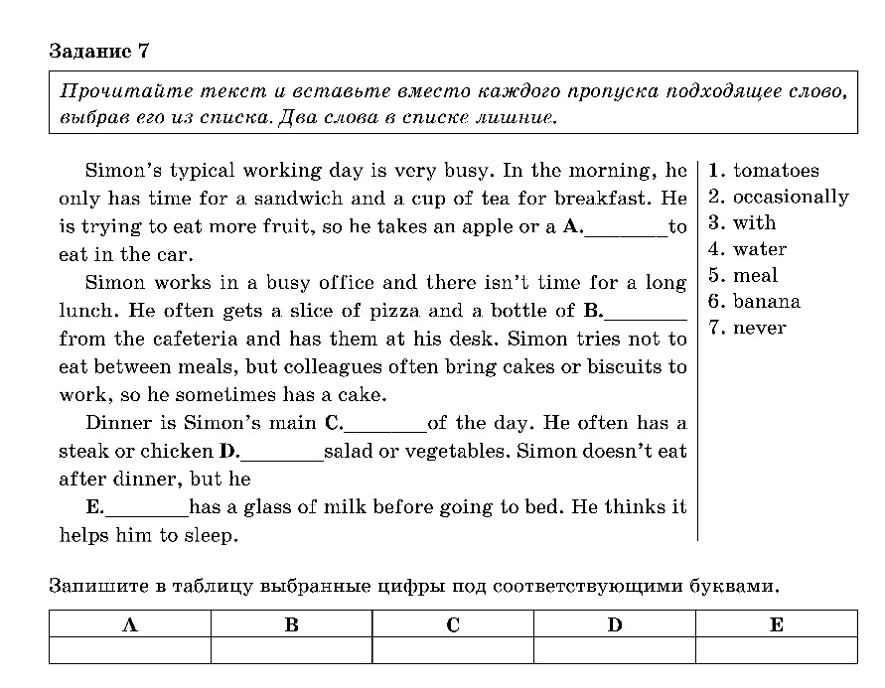
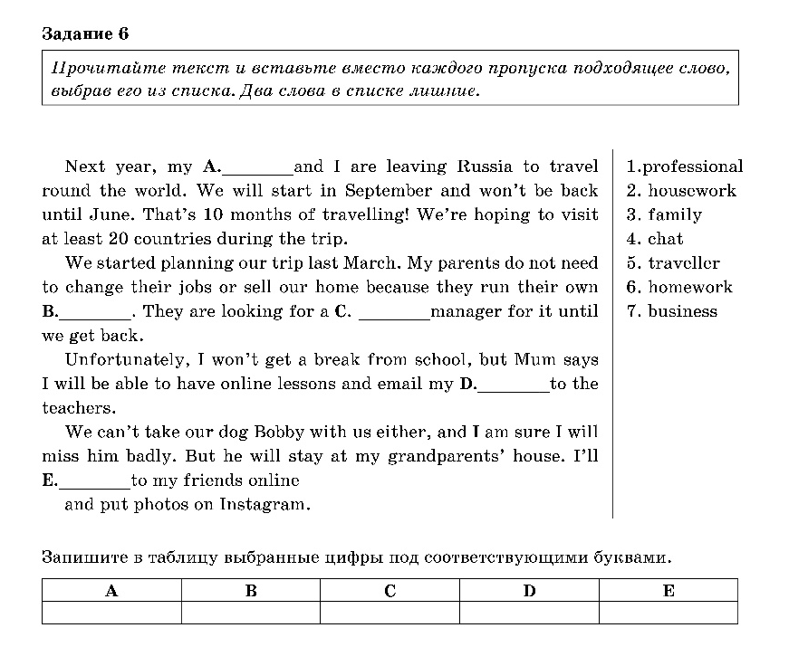
Лексика
Выбор слова из списка
yurismirnov.com

Slide 21

Чтение. Типология заданий
Поиск заданной информации
Понимание основного содержания
yurismirnov.com

Slide 22
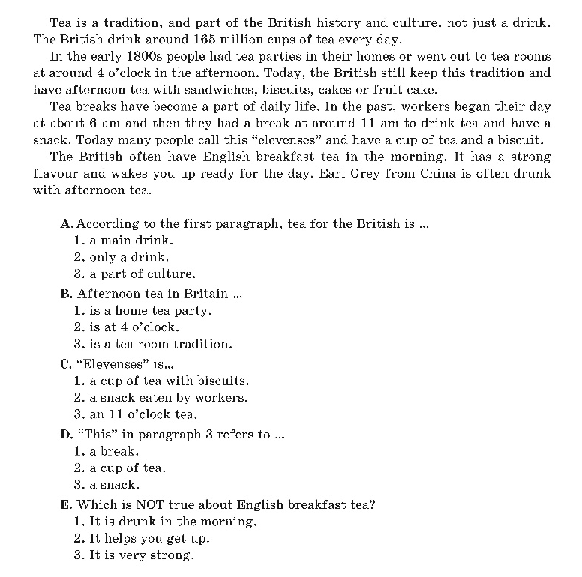
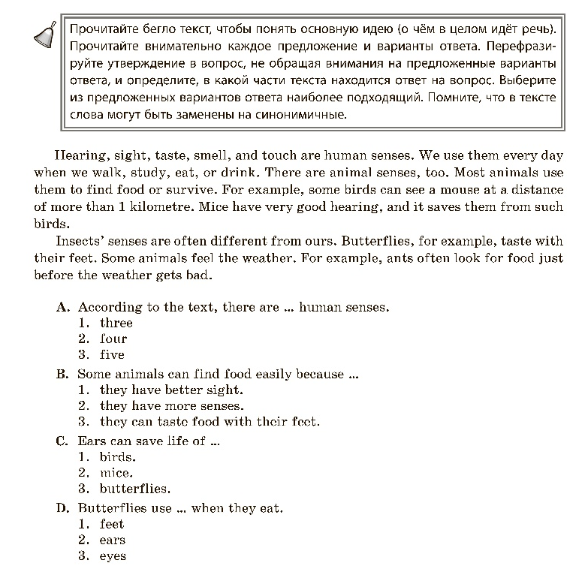
Чтение
Поиск заданной информации
yurismirnov.com

Slide 23
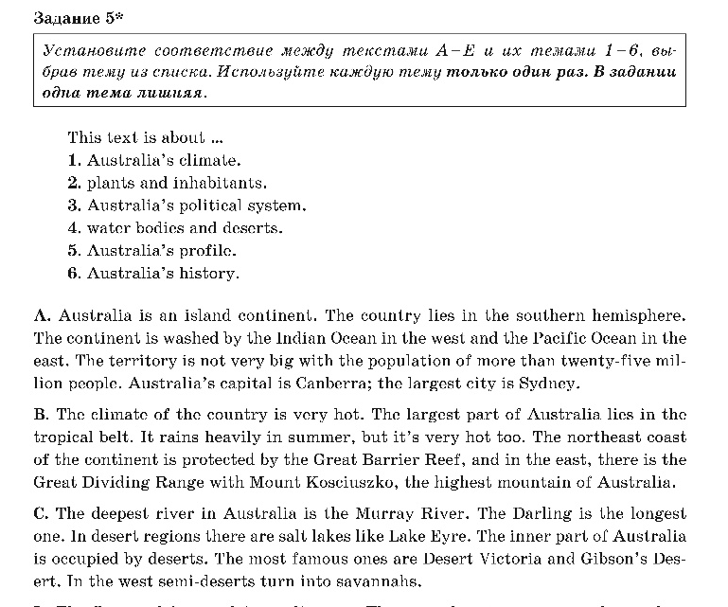
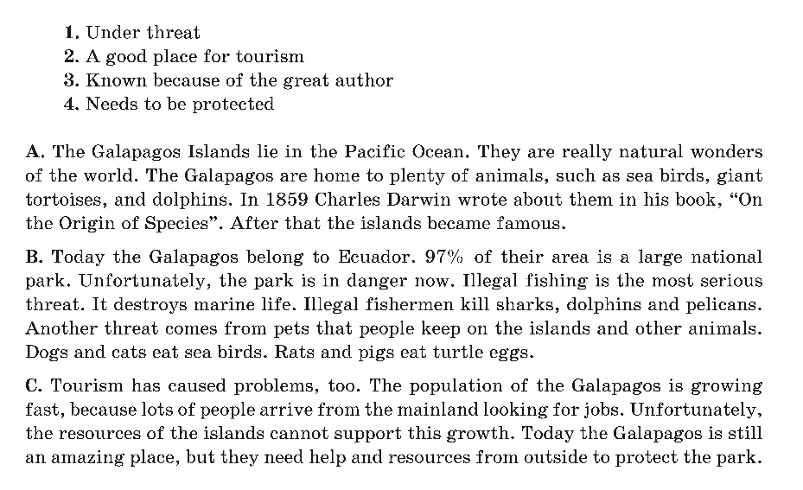
Чтение
Понимание основного содержания
yurismirnov.com

Slide 24
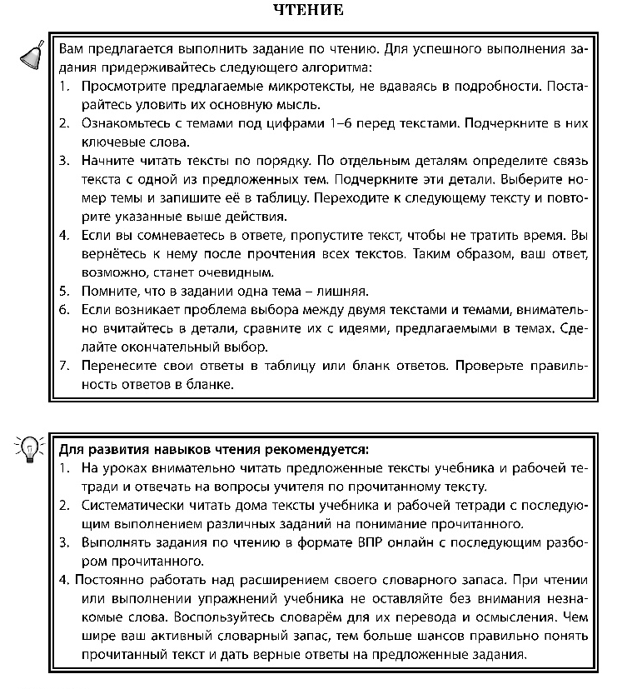
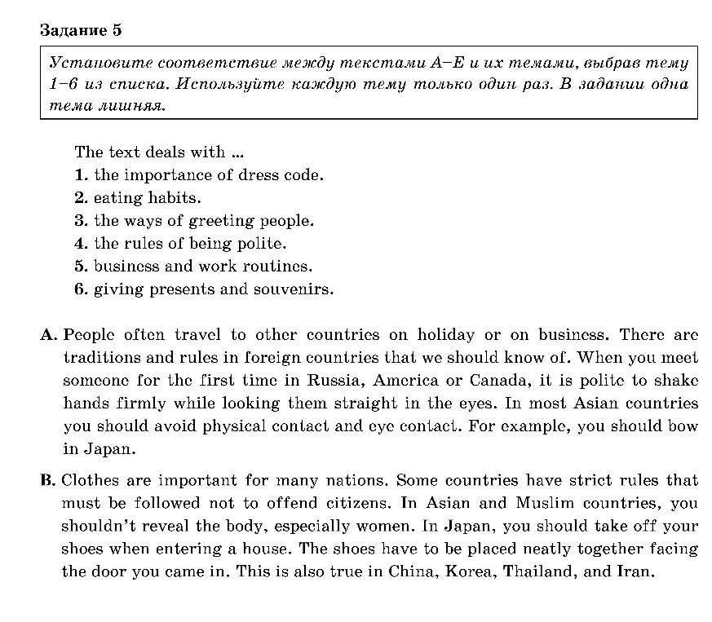
Чтение
Понимание основного содержания
yurismirnov.com

Slide 25

Письмо. Типология заданий
Написание личного/электронного письма
yurismirnov.com

Slide 26
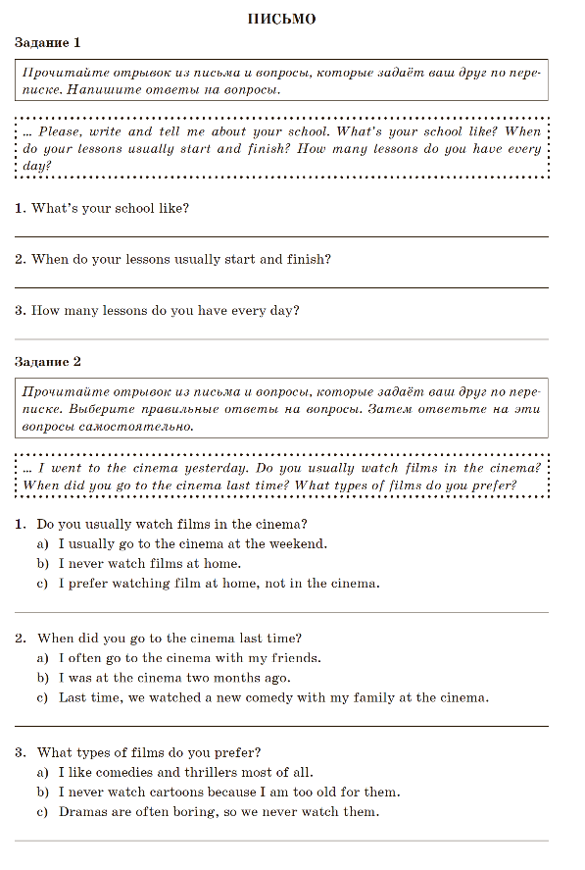
Письмо
Написание личного/электронного письма
yurismirnov.com

Slide 27
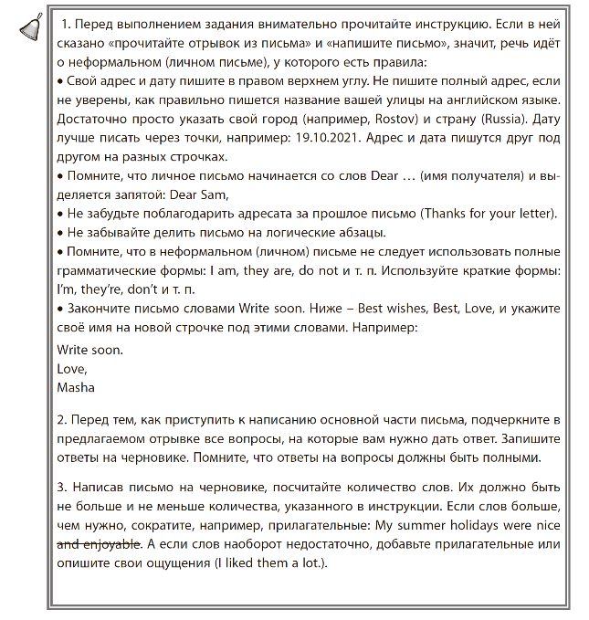
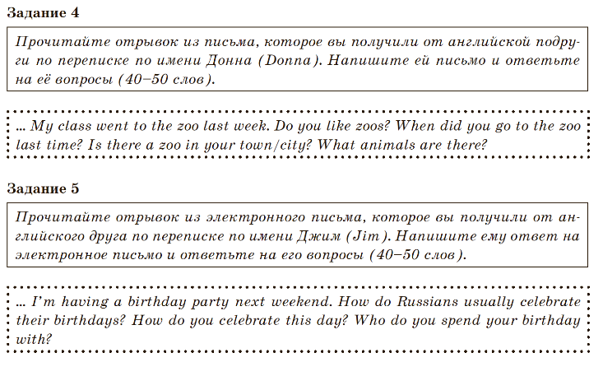
Письмо
Написание личного/электронного письма
yurismirnov.com

Slide 28
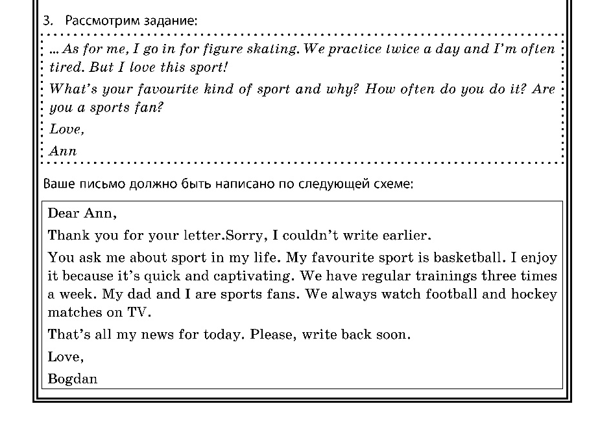
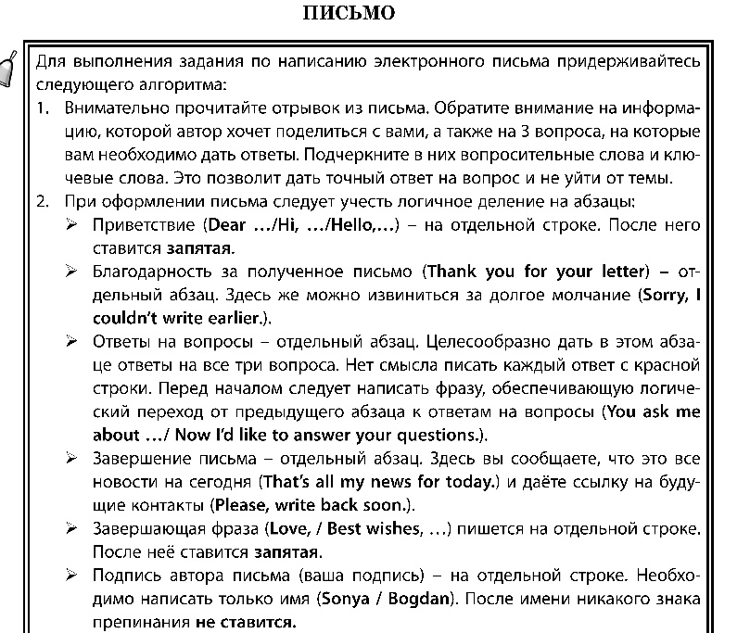
Письмо
Написание электронного письма
yurismirnov.com

Slide 29
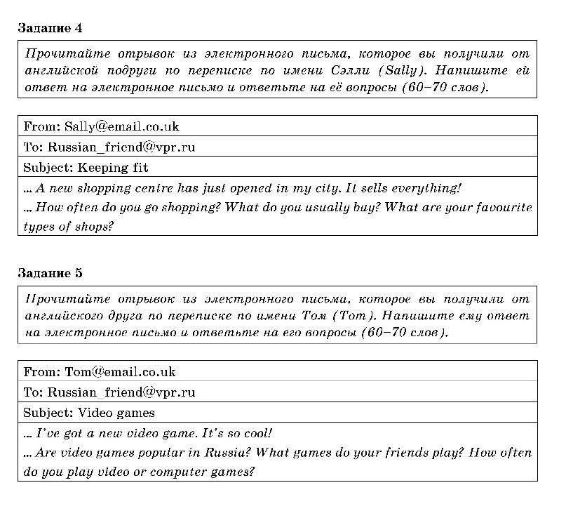
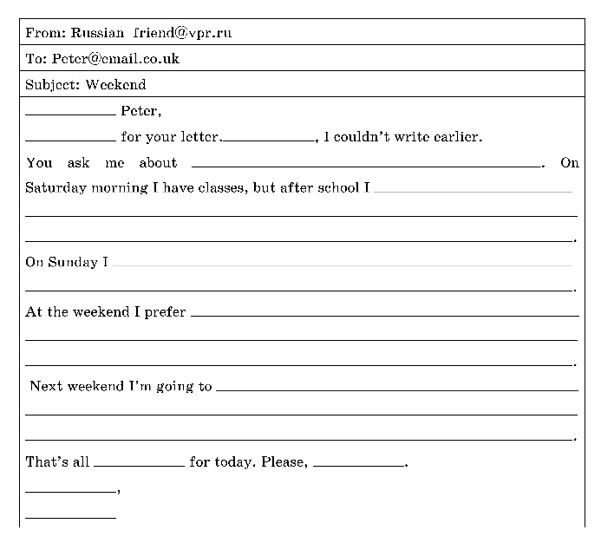
Письмо
Написание электронного письма
yurismirnov.com

Slide 30

Говорение. Типология заданий
Осмысленное чтение текста вслух
Монологическое высказывание с опорой на план и фото
yurismirnov.com

Slide 31
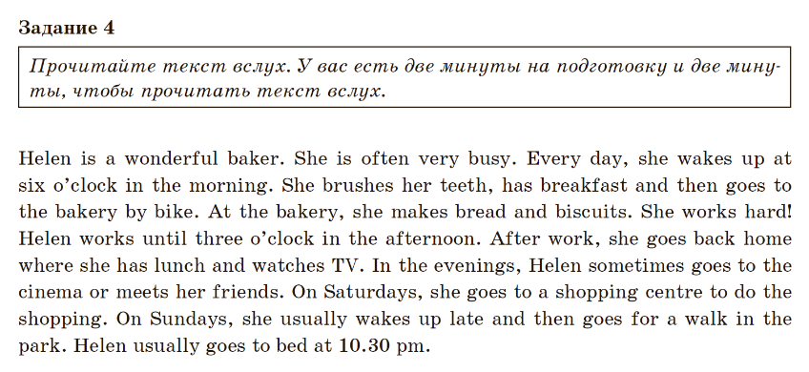
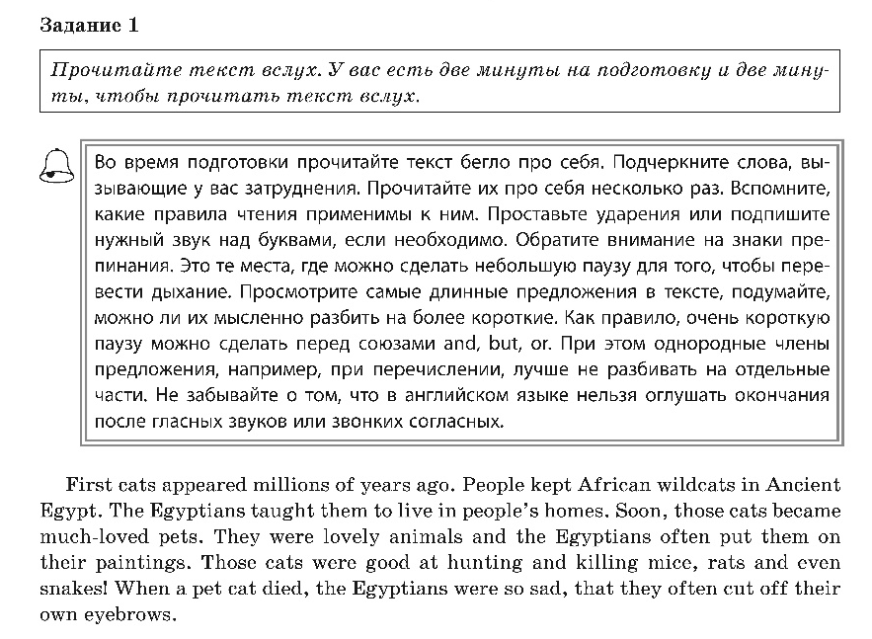
Говорение
Осмысленное чтение текста вслух
yurismirnov.com

Slide 32
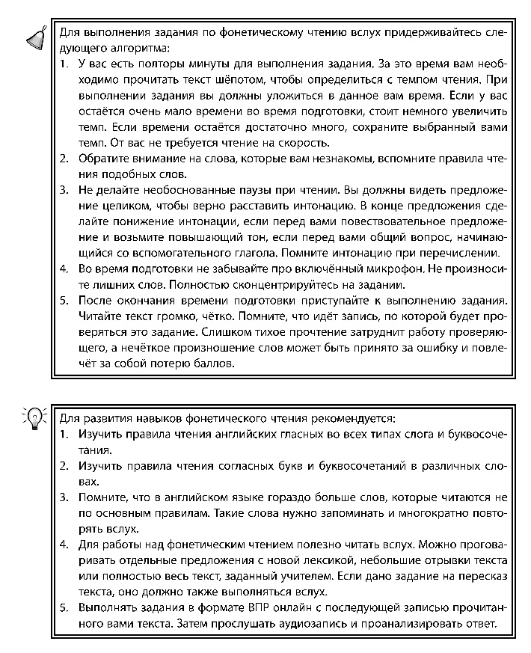
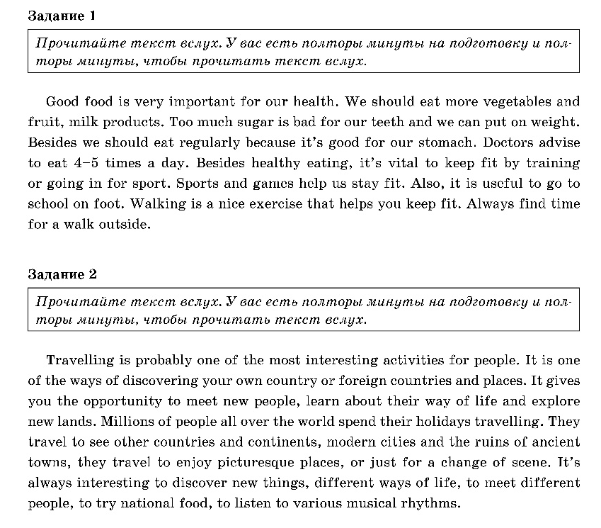
Говорение
Осмысленное чтение текста вслух
yurismirnov.com

Slide 33
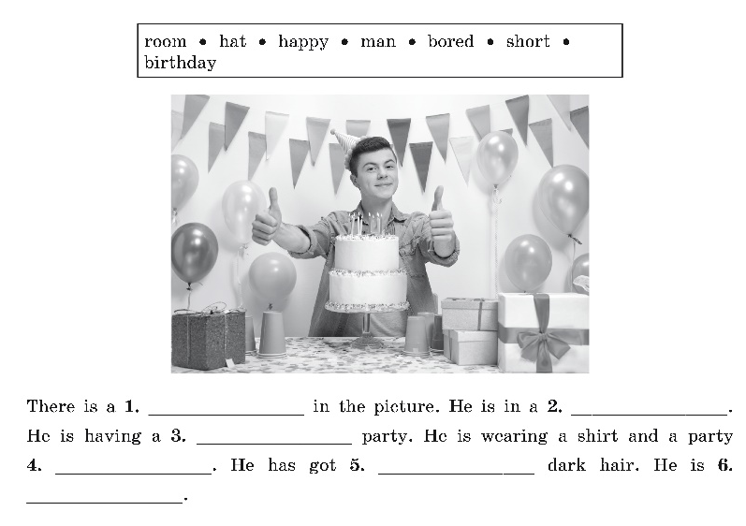
Говорение
Монологическое высказывание с опорой на план и фото
yurismirnov.com

Slide 34
Говорение
Монологическое высказывание с опорой на план и фото
yurismirnov.com

Slide 35
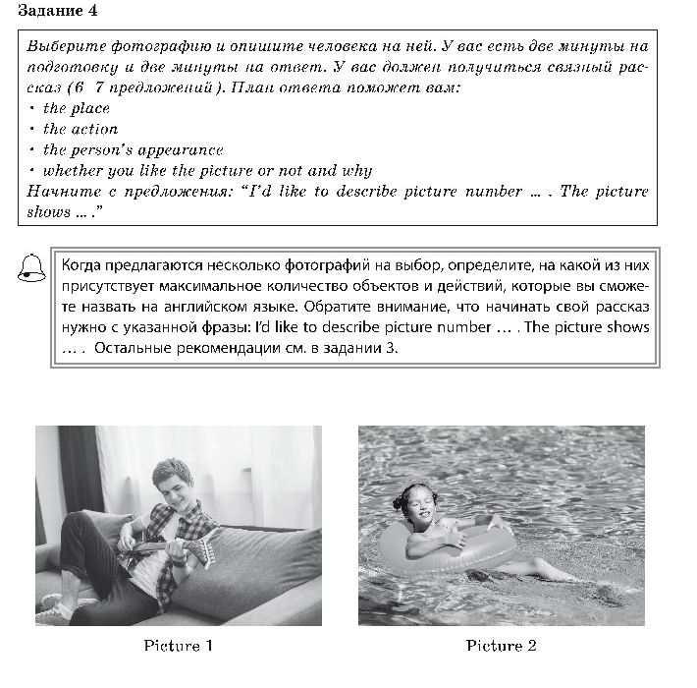
Говорение
Монологическое высказывание с опорой на план и фото
yurismirnov.com

Slide 36
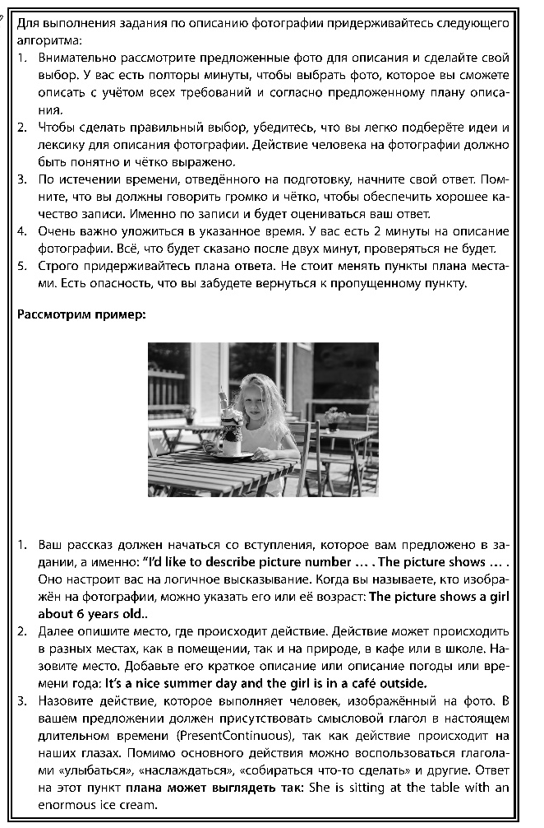
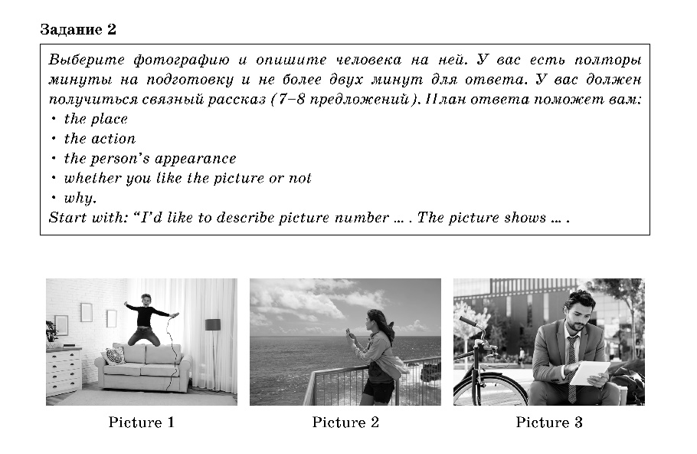
Говорение
Монологическое высказывание с опорой на план и фото
yurismirnov.com

Slide 37
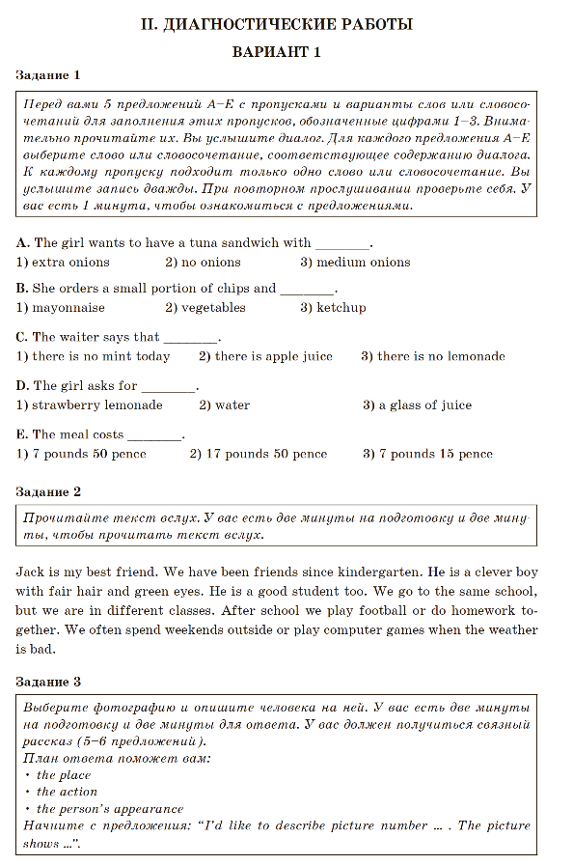
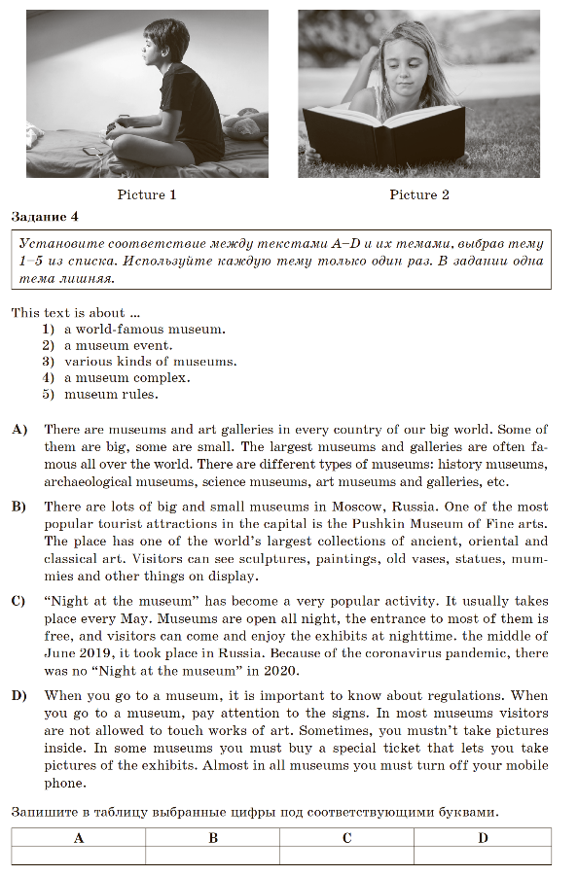
Пример диагностической работы
yurismirnov.com

Slide 38
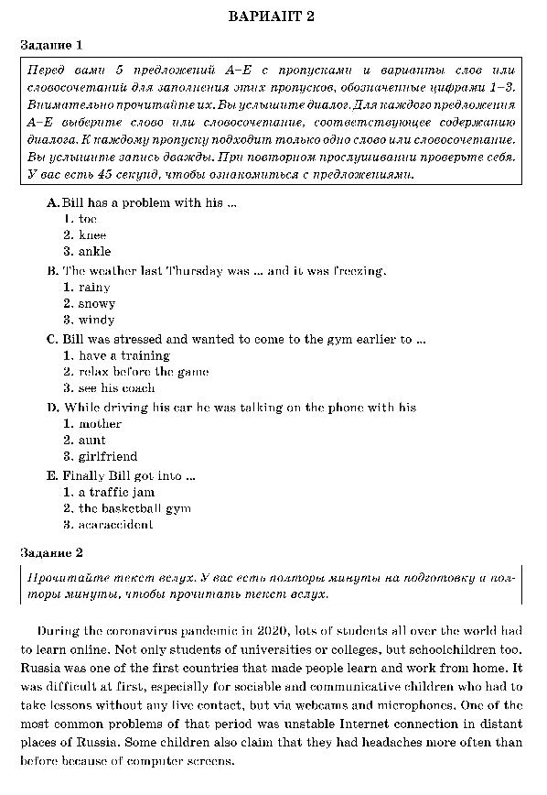
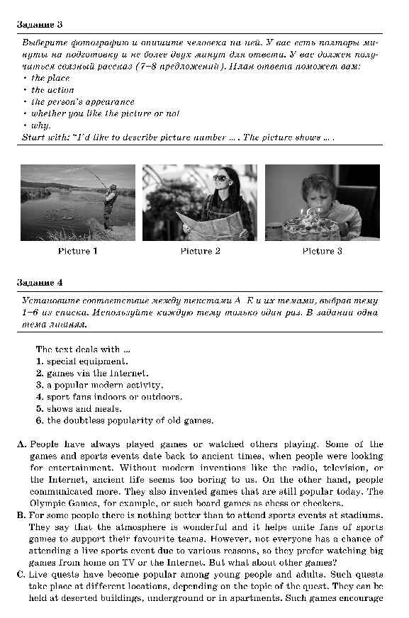
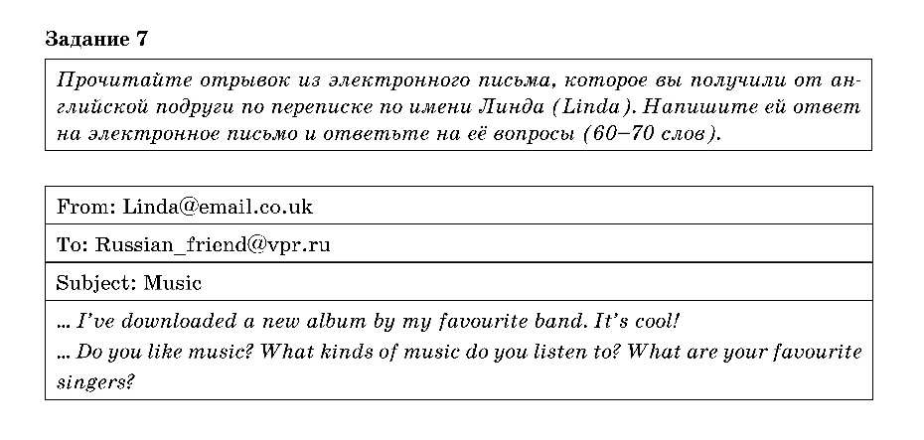
Пример диагностической работы
yurismirnov.com

Slide 39
Диагностическая работа
Должна быть направлена на:
объективную оценку знаний
выявление пробелов в знаниях
помощь учителю в корректировке образовательного процесса и разработке индивидуальной образовательной траектории детей
Важно:
сделать ДР как можно более универсальной
объяснить алгоритм выполнения заданий
учитывать дифференцированный подход (включать задания повышенного уровня сложности для «сильных» обучающихся)
не усложнять задачу обучающимся во избежание стресса
yurismirnov.com
Notes:
Учитывая запросы учителей и родителей младших школьников, совместно с издательством «Интеллект-Центр» мы подготовили новую серию диагностических пособий по английскому языку для учащихся 2-4 классов. Пособия серии нацелены на пошаговую подготовку к различным проверочным и диагностическим работам по английскому языку, включая ВПР, административные проверочные и диагностические работы. Содержание изданий соответствуют требованиям примерной основной образовательной программы начального общего образования (ПООП НОО) по английскому языку и ФГОС в части предметных результатов.

Slide 40
Содержание
Тренировочные задания:
Аудирование
Грамматика и лексика
Чтение
Письмо
Устная часть
2 варианта диагностической работы
Приложения:
Грамматический справочник
Аудиоскрипты
Ключи к заданиям
Аксёнов О.О.,
Смирнов Ю.А.
Смирнов Ю.А., Воложанина Н.В.
yurismirnov.com
Notes:
Учитывая запросы учителей и родителей младших школьников, совместно с издательством «Интеллект-Центр» мы подготовили новую серию диагностических пособий по английскому языку для учащихся 2-4 классов. Пособия серии нацелены на пошаговую подготовку к различным проверочным и диагностическим работам по английскому языку, включая ВПР, административные проверочные и диагностические работы. Содержание изданий соответствуют требованиям примерной основной образовательной программы начального общего образования (ПООП НОО) по английскому языку и ФГОС в части предметных результатов.

Slide 41
Как использовать пособия?
Промежуточный контроль (декабрь)
Итоговый контроль (май) или входная диагностика в начале следующего класса (сентябрь)
В качестве дополнительных пособий к основному учебнику
На уроках контроля
Дома самостоятельно
yurismirnov.com
Notes:
Пособия имеют чёткую структуру согласно традиционным для диагностических работ разделам: «Аудирование», «Чтение», «Грамматика и лексика», «Письмо». В пособиях для основной школы вводится и устная часть («Говорение»).

Slide 42
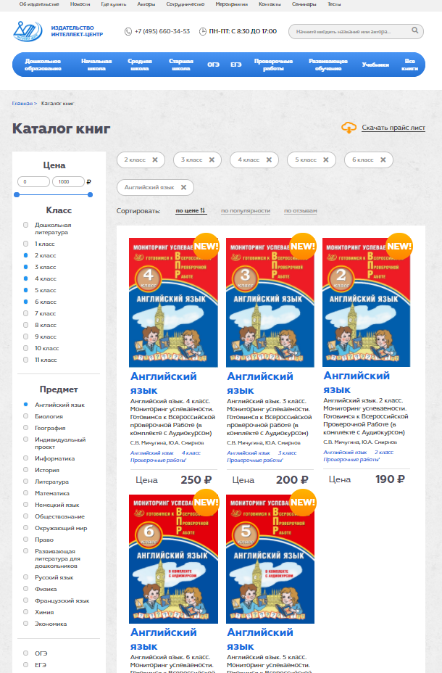
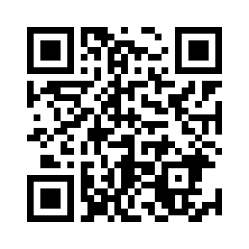
Где купить?
Адреса магазинов-партнёров издательства «Интеллект-центр» на сайте https://www.intellectcentre.ru
yurismirnov.com
Notes:
Пособия имеют чёткую структуру согласно традиционным для диагностических работ разделам: «Аудирование», «Чтение», «Грамматика и лексика», «Письмо». В пособиях для основной школы вводится и устная часть («Говорение»).

Slide 43
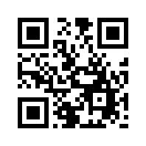



Контакты
Смирнов Юрий Алексеевич
yu.a.smirnov@gmail.com
https://yurismirnov.com
facebook.com/ysmirnov
yurismirnov.com

